Slide 1
עבודה מעשית תשפ"ג
רכז ההדרכה:
הרב ד"ר חנן יצחקי, רב המכללה.

Slide 2
היה לי מורה אהרן אלמוג
היה לי מורה שהיה נכנס בסופה לכיתה ואומר:
לרשום מהר.
מה לרשום? היינו שואלים.
לא חשוב, לרשום.
וכך רשמנו כל השנה, וכך אני רושם עד היום.
(מתוך: 66 משוררים/ הוצאת ידיעות אחרונות)

Slide 3
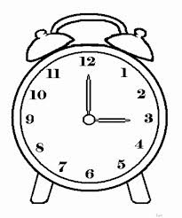
מבנה העבודה המעשית של שנה א' בשנת תשפ"ג
3 שעות עבודה מעשית ביום
בין השעות 8.00 – 11:30, לפי שעות מקום האימון
בחלק מהמסלולים – שעתיים דידקטיקה אחרי העבודה המעשית
לפעמים מתחילים בשעתיים דידקטיקה

Slide 4
העבודה המעשית בשנים הבאות
בשנים ב' ו-ג' העבודה המעשית היא 5-6 שעות בבתי הספר/ הגנים,
ובנוסף יש שיעור דידקטיקה של המדפ"ית.

Slide 5
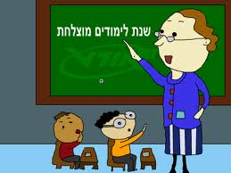
מה עושים בעבודה המעשית?
צפייה בשיעורים/ בפעילויות
התנסות בהוראה (חלקי שיעור, שיעור שלם וכדו')
מליאה (עם המד"פית)
פרויקטים בית-ספריים/ בגן
הוראת עמיתים
הכנת מבחנים ובדיקתם
שיעורים פרטניים
ועוד...

Slide 6
כללים נבחרים בעבודה המעשית
אין אפשרות להיעדר – חובה להשלים כל היעדרות! (למעט חופשת לידה וכיו"ב, לפי התקנון)
אחריות להגיע בזמן ולמלא את כל המטלות
אחריות לשיעורי התנסות/ לפעילויות שמקבלים מהמערכת
הגשת מערכי שיעור בזמן – כדי לקבל משוב מהמד"פית לפני השיעור/ הפעילות

Slide 7
הערכה וציונים
בתחילת השנה תקבלו מהמד"פית את הסילבוס של העבודה המעשית ובתוכו את מבנה הציון המפורט.
בעבודה המעשית יש משובים בעל פה ובכתב – שניהם חשובים מאוד!
הציון נקבע אך ורק על ידי המד"פית, לפי הקריטריונים שקבעה.

Slide 8
שאלות, בעיות, התייעצות – מה עושים?
קודם כל, פונים למדריכה הפדגוגית ומנסים לפתור את העניין- אין כמו שיחה של פנים מול פנים לפתרון בעיות...
אם זה לא עוזר, פונים לראש המסלול.
ואפשר גם לפנות אליי באמצעות טופס הפניה המקוון שנמצא באתר המכללה טופסי פנייה - מכללת אפרתה - המכללה האקדמית לחינוך (emef.ac.il)

Slide 9
פרקי אבות, פרק ד' משנה ה'
"הלומד על מנת ללמד -
מספיקים בידו ללמוד וללמד,
והלומד על מנת לעשות -
מספיקים בידו ללמוד וללמד, לשמור ולעשות"

Slide 10
שנת עבודה מעשית פורייה ומוצלחת!

